Slide 1

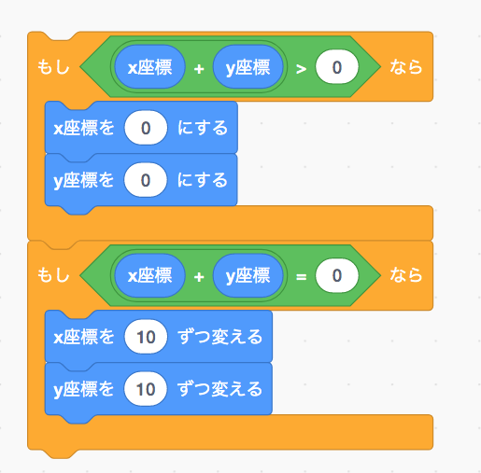
「2つの条件下で動くプログラムを作ろう」
◆解答例
◆解説
を2つ続けることで、様々な条件下で別の処理を行うプログラムを作ることが
できます。
解答例の場合は2つの条件を設定しています。
第1は「x座標+y座標の値が０より大きい」
ことが条件で、スプライトがこれを満たしていた場合はx座標およびy座標を0にする処理が行われます。条件を満たしていなかった場合はこの処理が行われることはありません。
上記処理の終了後、順番処理に基づき第２条件の参照が始まります。
第２条件は「x座標+y座標の値が0」で、
これを満たしていた場合はx座標およびy座標を+方向に10だけ変える処理が行われます。

